Slide 1
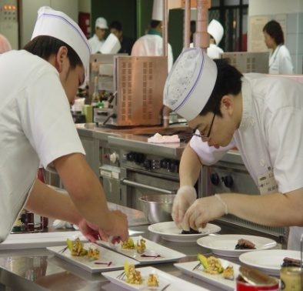
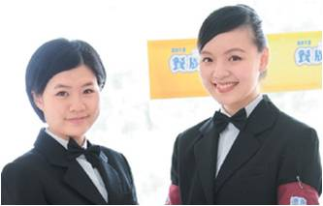
餐旅管理系第23屆校外實習行前說明會 主持人：葉佳山老師
活動日期：2023/12/25(一) |  | 地點：國際會議廳LB206
時間 | 活動流程
12:00~12:10 | 簽到/就座完畢
12:10~13:00 | 主任與老師對同學的叮嚀 -校外實習行前說明
※全體同學皆應出席(包含國外實習)

Slide 2


第23屆
校外實習行前說明會
112.12.25

Slide 3
說明會流程
實習相關辦法、法規
師長的叮嚀
實習相關日程說明
實習報告書寫說明
實習注意事項
實習成績考核
實習訪視及輔導

Slide 4
實習成績考核
序號 | 比例 | 項目
1 | 50% | 實習單位之工作評分
2 | 50% | 10% | 本系教師校外實習視導
 |  | 40% | 校外實習報告
※實習報告延遲7天內繳交者以60分計，延遲8天(含)以上或未繳交者以0分計。
※期末時繳交整份完整報告1份留作系上存檔。

Slide 5
校外實習評分依據
學期 | 繳交 日期 | 實習報告 | 評閱 標準 | 備註
三下 | 第四週 | 實習學習 回饋單1 | 15% | 詳回饋單
 | 第九週 | 返校 座談會 | 30% | 1.返校當天同學需繳交「實習問卷回饋」 2.海外實習及經國內機構請假者，繳交500字心得內容
 | 第十二週 | 實習學習 回饋單2 | 15% | 詳回饋單

Slide 6
校外實習評分依據
學期 | 繳交 日期 | 實習報告 | 評閱 標準 | 備註
三下 | 第十六週 | 學期報告 | 40% | 1.前言 2.實習機構簡介 3.實習經歷說明 4.建議回饋 5.資料蒐集 6.總結心得 ※內容10~20頁
 | 合計 |  | 100%

Slide 7
校外實習評分依據
學期 | 繳交 日期 | 實習報告 | 評閱 標準 | 備註
四上 | 第四週 | 實習學習 回饋單1 | 10% | 詳回饋單
 | 第八周 | 實習學習 回饋單2 | 10% | 詳回饋單
 | 第九週 | 返校 座談會 | 30% | 1.返校當天同學需繳交「實習問卷回饋」 2.海外實習及經國內機構請假者，繳交500字心得內容

Slide 8
校外實習評分依據
學期 | 繳交 日期 | 實習 報告 | 評閱 標準 | 備註
四上 | 第十六週 | 學期 報告 | 40% | 1.工作產品內容介紹 2.工作點滴(照片、影片) 3.每日工作流程說明 4.實習心得分享 5.建議與回饋 ※內容20~30頁
 |  | 實習 影片 | 10% | 請學生就其實習工作製作相關影片，依系上提供之連結上傳影片路徑，或燒錄成光碟、存USB連同實習報告寄送至系辦 (內容需包含：實習收獲與成果敘述、畢業展望與就業計畫，影片長度至少90秒)
 | 合計 |  | 100%

Slide 9
實習相關辦法及規定
實習期間：12個月，實習時數需達1,760小時。
未達規定之實習時間/時數需補足方完成校外實習。
無法順利完成實習時間/時數長度者，視同成績不及格，需延後畢業。

Slide 10
實習相關辦法、法規
完成實習合約要求，且經實習單位工作評分、訪視成績、實習報告之給分60分(含)以上及格分數者，即為完成實習課程；成績不及格者，視為未完成實習，視同成績不及格，需延後畢業。
遭企業退訓或自行離職，需依獎懲辦法處理及該學期成績不及格。

Slide 11
實習訪視
及輔導

Slide 12
Chef Martin
我的叉子
吳松濂主任
瓦城泰統
吳胤瑱老師
台北遠東香格里拉
許凱敦老師
頂粵吉品

Slide 13
鄭錦慶 老師
黃汶達 老師
日月千禧酒店
鼎泰豐
楊存莉老師
台北文華東方酒店
莊文隆老師
王品餐飲集團

Slide 14
許素鈴 老師
葉佳山 老師
饗賓餐旅集團
台北晶華酒店
林幸慧老師
裕元花園酒店
曾楷翔老師
涵碧樓

Slide 15
王志榮 老師
鄭宇眞 老師
星野餐飲集團
台北君品酒店
李芳老師
亞都麗緻大飯店
Chef Marra
開展集團

Slide 16
沈盈貝老師
台中長榮桂冠
張祐銘老師
吉比鮮釀
吳紹全老師
漢來美食

Slide 17
訪視老師
國內實地訪視每學期至少一次
國外實地訪視至少一次

Slide 18
實習輔導訪視
1.設立實習委員會
2.不定期召開實習委員會議
3.輔導老師：
(1)訪視老師
(2)導師
(3)系辦公室專責老師
4.當同學與實習合作機構發生爭議時，可依照「弘光科技大學餐旅管理系學生實習辦法」，使用申訴或爭議管道，填具表單告知系辦

Slide 19
輔導方式
1.訪視老師親自到訪
2.Line 群組即時聯繫
(群組建立111***，例如:1112校外實習-裕元)
3.電話關懷、指導及叮嚀

Slide 20
學費說明

Slide 21
依教育部規定，每學期需註冊才能保有學籍，所以一定要繳學費，而學費金額是報經教育部核可，不是學校可以自行訂定的。
2. 雜費：
因為在校外實習，使用校內資源較少，所以雜費打8折減收。
即使本班同學全部在外實習，但學校各項作業持續運作，所有的教職員還是要上班、軟硬體設施一樣在運作，相關費用一項也不能省，導師及其他老師也要負責輔導及訪視。
3. 電腦使用費：
即使在校外實習，還是會遠端上線查詢成績，査校務相關資訊，所以還是需繳此費用，但因不會每週實地去操作學校電腦，因此只繳$200，而非實地上機的$900。
1. 學費：

Slide 22
餐旅產業的就業生態
彈性工時制/排班制
工作時間每日不得超過8小時，每週不得超過40小時。繼續工作4小時，至少應有30分鐘之休息。每7日中應有2日之休息，其中1日為例假，1日為休息日。
四周彈性工時制
四週內正常工作時數分配於其他工作日之時數，每日不得超過二小時，不受前條第二項至第四項規定之限制。
當日正常工作時間達十小時者，其延長之工作時間不得超過二小時。

Slide 23
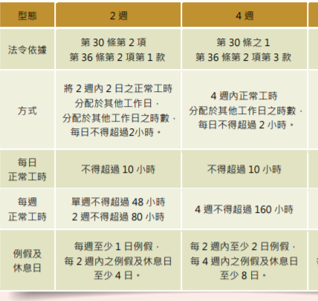
資料來源:勞動部 https://www.mol.gov.tw/1607/28162/28166/28218/28220/32907/

Slide 24
餐旅產業的就業生態
機構要求上班時間是10:30-14:00/17:30-22:00，但是要提早30分鐘到公司準備；交接後完離開公司，已經22:30了，是否應算加班呢？
10:00-14:30
16:30-22:30

Slide 25
餐旅產業的就業生態
機構要求上班時間是10:30-14:00/17:30-22:00，但是要提早30分鐘到公司準備；交接後完離開公司，已經22:30了，是否應算加班呢？
10:00-14:30
16:30-22:30

Slide 26
餐旅產業的就業生態
我確實依機構運作需要而有加班的事實，但機構僅核算補休不給加班費，機構是否合法？
依勞基法第32-1條 雇主…使勞工延長工作時間…依勞工意願選擇補休並經雇主同意者，應依勞工工作之時數計算補休時數。
※資料來源：全國法規資料庫
https://law.moj.gov.tw/LawClass/LawAll.aspx?media=print&pcode=N0030001

Slide 27
勞健保相關法規說明
留職停薪期間被機構退勞健保，機構是否違法？
1.【勞保】勞工保險條例第9條規定：「被保險人有左列情形之一者，得繼續參加勞工保險：一、應徵召服兵役者。二、派遣出國考察、研習或提供服務者。三、因傷病請假致留職停薪，普通傷病未超過一年，職業災害未超過二年者。四、在職勞工，年逾六十五歲繼續工作者。五、因案停職或被羈押，未經法院判決確定者。」其餘留職停薪期間未符合勞工保險條例第9條規定者，不可以參加勞工保險。

Slide 28
勞健保相關法規說明
2.【健保】依全民健康保險法施行細則第19條第1項規定，因故留職停薪者，經徵得原投保單位同意方可加保。
※資料來源：全國法規資料庫https://law.moj.gov.tw/LawClass/LawAll.aspx?PCode=L0060002

Slide 29
師長的叮嚀

Slide 30
與訪視老師、導師保持聯繫
當你對實習機構的規定有疑慮，請立即向老師反映。
依本系實習輔導、爭議、申請及轉調流程，向導師及訪視輔導老師提出反映。

Slide 31
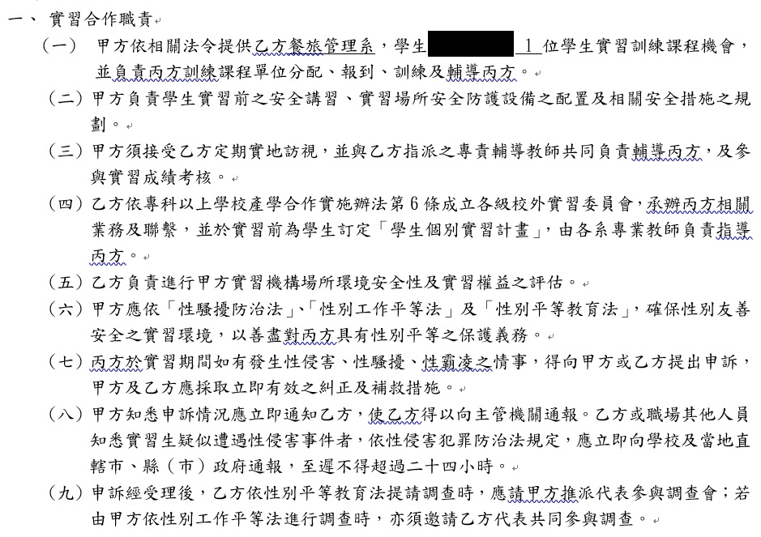
職場性騷擾
校外實習合約第一條條文內容

Slide 32
職場性騷擾
主觀上令人感到不舒服
即構成性騷擾
實習遇到「性侵害、性騷擾、性霸凌」怎麼辦？
1.確保安全：自我冷靜，不激怒對方，明確而嚴肅的語氣拒絕，儘速進入明亮或人群眾多處。
2.尋求支持：立刻向信任的人（同學、同事、老師或是家人）訴說您的遭遇，其一可獲得他人的支持與瞭解，其二知悉者可成為您未來提起申訴時的間接證據。
3.保全證據且務必立即向學校及實習機構人資反映。

Slide 33
職場性騷擾
實習遇到「性侵害、性騷擾、性霸凌」如何保全證據？
1.醫療紀錄：醫院驗傷單(診斷證明)等。
2.文字記錄：紀錄下當時的人、事、時、地、物與在場人員。
3.通訊軟體：例如 line等等的通話紀錄，利用向對方表達您對這些事件的負面感受，以獲得對方的回應，同時保全這些文字訊息，作為未來進入性平或司法程序所需證物。
4.其他：警局報案，盡快由司法人員協助取得監視影像(否則會被覆蓋)。

Slide 34
職場倫理及團隊
注意從屬關係。
職場倫理就是在職場中的人際關係，我們應該共同遵守的規範。
融入團隊並能與人合作。
多讚賞、少批判，建立好的人際關係。

Slide 35
提醒事項(一)
遵守實習機構相關之規定
遵循實習實施辦法
我們是「工作型」合約，機構須遵守勞動基準法各項規範。

Slide 36
提醒事項(二)
校外實習期間，仍為本校在籍學生，各項行為宜自我約束檢點，為學校爭光，也替學弟妹鋪路。
如有優良表現獲表揚，得記功或嘉獎。
如有不良表現經查屬實，視情節輕重，予以警告、記過、退訓或勒令退學。

Slide 37
提醒事項(三)
勿任意簽立任何合約書！
合約書皆需透過系上審核才可簽立

Slide 38
提醒事項(五)
勿遲到/早退、未請假缺曠班
吃苦耐勞、嚴守紀律
關懷、服務、永遠面帶笑容

Slide 39
提醒事項(六)
勿超速！
勿酒駕！
勿疲勞駕駛！

Slide 40
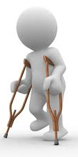
提醒事項(七)
謹記課堂所學安全衛生教育內容
注意實習場域各項工作安全
如身體狀況不佳，應立即向機構實習指導教師反映，並適度休息以避免災害發生。

Slide 41
提醒事項(八)
特別注意住宿安全
勿僅考量租金高低
※ 填寫「弘光科技大學校外實習生住宿環境自我評估紀錄表」
必須於113.02.23前繳交給訪視老師
檔案請至110學年line學生大群及系網下載

Slide 42
提醒事項(九)
保險項目：
1.學生平安保險
2.實習團體傷害險
備而不用！ 最好用不到！

Slide 43
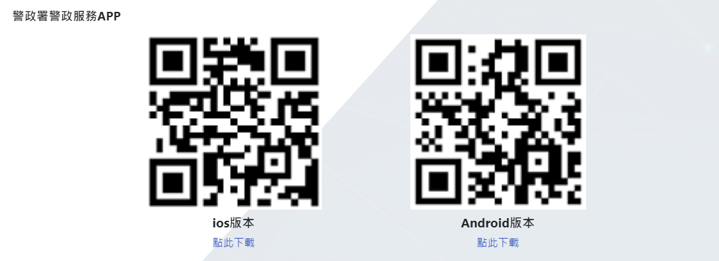
提醒事項(十)
警政署警政服務APP下載:
https://www.npa.gov.tw/ch/app/artwebsite/view?module=artwebsite&id=1061&serno=25d5dae3-2a7d-40ea-8016-e567912ac57c

Slide 44
提醒事項(十一)
若有實習返校修課需求同學請注意
請開學前完成申請，並檢附
1.實習機構同意書
2.返校修課申請表

Slide 45
重要提醒外籍生
(居留證、工作證)
~ 注意申請時效 ~
赴海外實習同學，務必留意各式資料申請方式及管道。

Slide 46
實習相關
日程說明

Slide 47
實習相關日程 (三下)
學期 | 週次 | 重要事項 | 備註
112.2 |  | 校外實習開始 | 依照各單位報到時間
 | 第四週 | 繳交「實習學習回饋單1」 | 電子檔傳送給訪視老師
 | 第九週 (週四) | 第一次返校座談會 | 1.返校當天同學需繳交「實習問卷回饋」 2.海外實習及經國內機構請假者，繳交500字心得內容
 | 第十二週 | 繳交「實習學習回饋單2」 | 電子檔傳送給訪視老師
 | 第十六週 | 繳交「學期報告」 | 繳交方式另行公告

Slide 48
實習相關日程 (四上)
學期 | 週次 | 重要事項 | 備註
113.1 | 第四週 | 繳交「實習學習回饋單1」 | 電子檔傳送給訪視老師
 | 第八週 | 繳交「實習學習回饋單2」 | 電子檔傳送給訪視老師
 | 第九週 (週四) | 第三次 返校座談會 | 1.返校當天同學需繳交「實習問卷回饋」 2.海外實習及經國內機構請假者，繳交500字心得內容
 | 第十六週 | 繳交「學期報告、影片」 | 1.繳交方式另行公告 2.影片依路徑上傳
 |  | 校外實習結束 | 依照各單位 實習結束時間

Slide 49
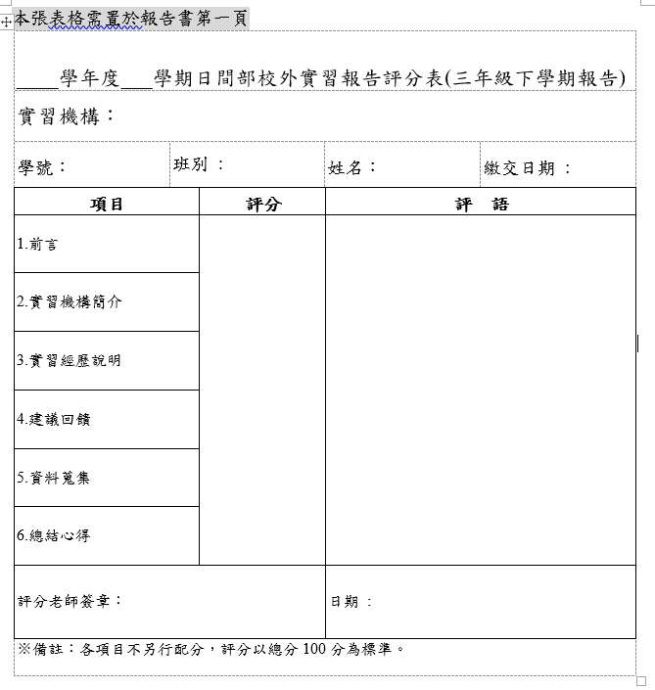
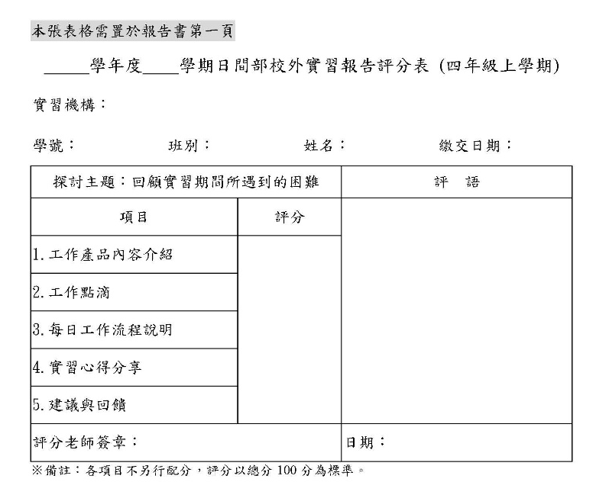
實習報告第一頁記得加上評量表
相關資料皆公告於
系網/實習公告/實習表單下載

Slide 50
實習報告書寫說明
依校外實習手冊規範
    封面、目錄
    報告內容
    格式
    注意事項說明

Slide 51
Q&A 時間

Slide 52
Q：超時工作、
連續排班
Q：休假
Q：遲到
Q：宿舍
Q：員工餐
Q：主管機車
Q：簽證、兵役
Q：連續休假、出外旅遊
Q：同單位不可一同排休
Q：工作若因語言不通，不可碎碎唸
Q：houskeeping單位，不可遺失marster key
Q：餐廳外場上菜意外(湯、菜…)

Slide 53
誠摯祝福
祝大家
實習平安順利
精進專業 收穫滿滿

